Slide 1
3D Game Engine
เกมเอนจินสามมิติ
อาจารย์ที่ปรึกษา ดร.สมศักดิ์ วลัยรัชต์
ผู้จัดทำ นายขจรศักดิ์ สิริวัฒนานุกูล
นายคณิต เมฆฤทธิไกร

Slide 2
วัตถุประสงค์
เพื่อศึกษาถึงการทำงานและการพัฒนาเกมเอนจินสามมิติในปัจจุบัน
เพื่อช่วยเพิ่มประสิทธิภาพในการพัฒนาเกมหรือแอพลิเคชั่นที่แสดงผลแบบสามมิติ
เพื่อช่วยเพิ่มความสะดวกและความรวดเร็วในการพัฒนาเกมหรือแอพลิเคชั่นที่แสดงผลแบบสามมิติ

Slide 3
ส่วนประกอบของเกมเอนจิน
Graphic Module
Math Module
Physic Module
Sound Module
Network Module
Input Module

Slide 4
Graphic Module
Core of the 3D Engine
  Render Device Interface
  Scene management
  Other 3D graphic techniques
    Terrain Rendering
    Animation
    Multi-pass Rendering
    Vertex – Fragment Program (Programable Pipeline)

Slide 5
Math Module
Most frequently use in the engine
  Best place to do the optimization
  Consist of
    Math constant (PI, PI/2, Max, Min, …)
    Vector, Matrix, Quaternion Class
      Operation (Method and Overridden operator)
      Basic value
  Use of SIMD if possible (Intel’s SSE Code)

Slide 6
Physic Module
Real world simulation
  Collision Detection
    Basic shape objects collision detection
      Linear component, Box, Sphere, …
      Intersection class
    Complex objects collision detection
      Triangle mesh
      Bounding volume tree
  Rigid body simulation
    Rigid body class (Differential Solver)

Slide 7
Sound Module
Easy as possible (Design and Function)
  Just wrap the sound API (DirectSound) for easiness of application programmers
  3D Sound is today the standard of the sound API, so need nothing to be desired.

Slide 8
Network Module
Provide basic functionality for multiplayer game programming
  Send and Receive data from remote machines
  Via sockets

Slide 9
Input Module
User interaction
  Just the wrapper class nothing special
  Provide an easy message procedure

Slide 10
Object System
Game engine is big enough to provide object system.
Object sharing is the main objective.
  Special object pointer
Object management is also important (C++)
  Object name and Object ID
  Object reference counting
  Object type information

Slide 11
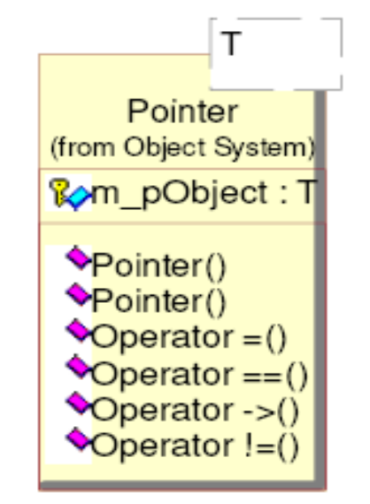
Object System (2)
Special Pointer Class
Manage the reference counting in the object by operator overloading
Constructor
  Increase reference if object defined
Operator =
  Increase / Decrease reference due to value/type of the operand.

Slide 12
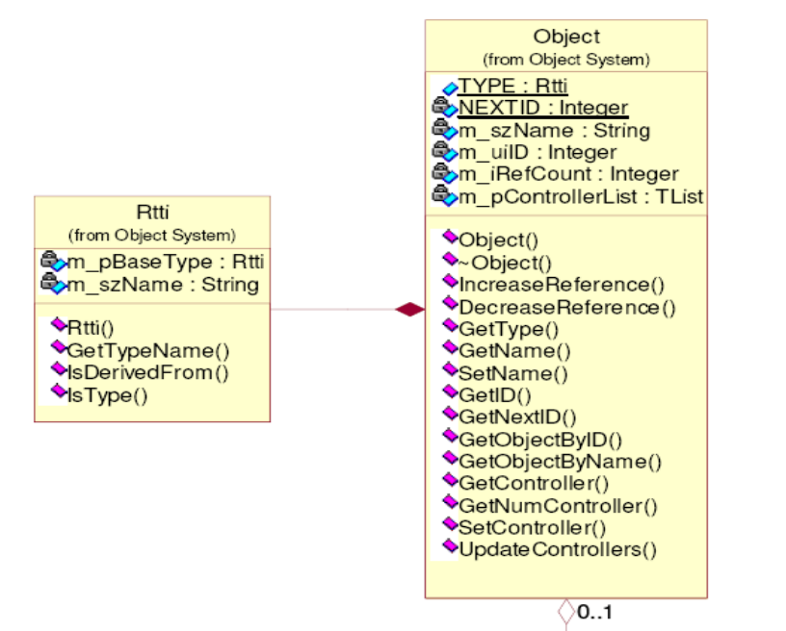
Object System (3)
Object Type/Identifier
Straight / Intuitive for object name and object id
RTTI is a short name for Run-time Type Information
RTTI provide the run time type of the object using the static variable, TYPE, in the object

Slide 13
Scene Management
Scene graph
  Hierarchical scene management
    Provide the easier way to describe the complex scene
      Transformation is grouped into levels
      Bounding volume is also grouped.
    Provide data efficiently to the render device
      Visibility testing
    Three core classes, Spatial, Node, and Geometry

Slide 14
Scene Management (2)
Three core classes
  Spatial class
    Geometric information (Transformation, Bounding Volume)
  Node class
    To group the objects
  Geometry class
    Geometric data (Vertices, Indices, and Normal)

Slide 15
Scene Management (3)
House
Dining Room
Table Group
Table
Chair
D Walls
Kitchen
K Walls
House Walls
Node Geometry

Slide 16
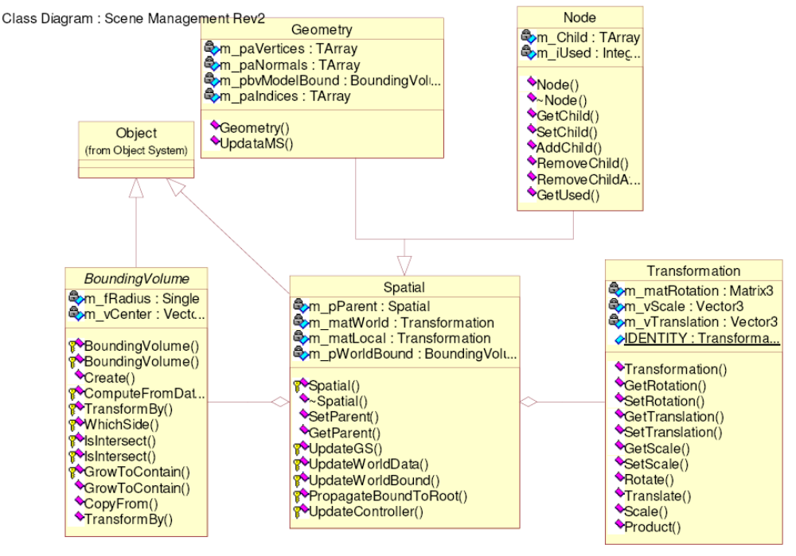
Scene Management (4)

Slide 17
Scene Management (5)
Hierarchical States Updating
  Geometric States (Transformation, Bounding Volume)
    UpdateGS();
  Render States (Lighting, Material, Z-Buffer, Shade mode, Wire-frame, Culling mode)
    UpdateRS();

Slide 18
Scene Management (6)
Update geometric states
Transformation example is more intuitive
World House = Local House
World D Room = World House . Local D Room
= Local House . Local D Room
World T Group = World D Room . Local T Group
= Local House . Local D Room . Local T Group

Slide 19
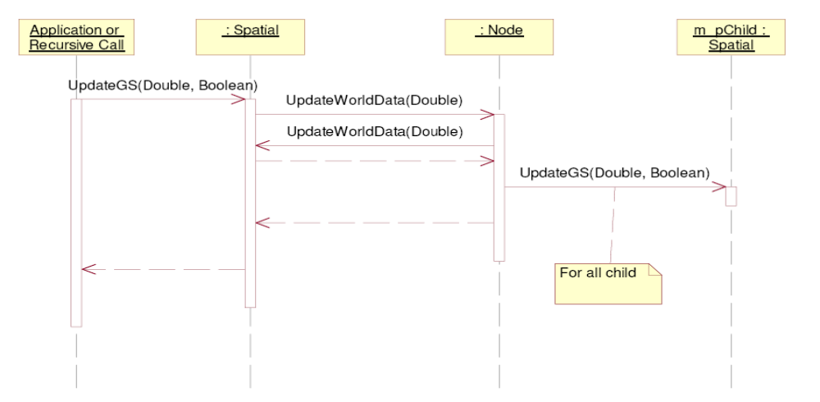
Scene Management (7)

Slide 20
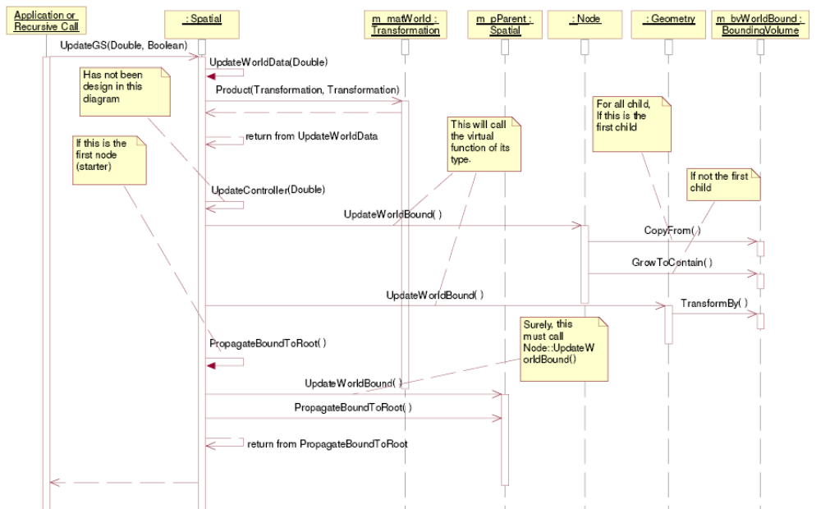

Slide 21
Scene Management (8)
Camera class will do the object culling by testing bounding volume with its frustum planes.
To archive the Graphic API independent capability the render device class must be the interface class.
The render device derived class such as GLRenderer and D3DRenderer.

Slide 22
Terrain Rendering
How to render the wide area of terrain?
  Divided very large area to pages (Will be able to culled out by our scene graph)
  Reduce number of triangles in a single frame using continuous level of detail technique. (The farther from the camera the lower detail is used)
    Render 100 triangles for a few pixels on screen is the case.

Slide 23

Terrain Rendering (2)
Page & Block
  Page class is derived from geometry class
  A page is latter divided into block or blocks after the block based simplification.
  For example, This page is divided into 7 difference size blocks

Slide 24
Terrain Rendering (3)
What is far?
  Distance between the camera and center of the bounding box compared to the specified value.
Which detail should be used?
  Blocks are kept in the tree structure, root is the lowest detail block.
  From leaf node of tree, if the block is too far, and all sibling is also too far, use the parent block.

Slide 25
Terrain Rendering (4)
Vertex simplification
  After the page is divided, there are non triangular shapes occur and the divided page is still lack of detail (Decision is made on distance only)
  Each block is test with actual data to decide whether it need more detail.
  The vertex in block, that need to be enabled will also enabled its dependent vertices.

Slide 26
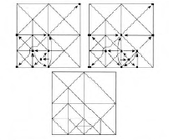
Terrain Rendering (5)
Vertex dependency is set to every vertex to make sure that the result is in the triangular shape.

Slide 27
Terrain Rendering (6)
Although the perfect pages have been created, they are difference in detail. The result is cracking.
Need stitching.
  Set vertex dependency to its neighbor.

Slide 28
Animation
Animation is the variance over the time not just the moving object.
Animator class is used as the base class.
Object moving can be accomplished by either key-frame method or skeleton method.

Slide 29
Key-frame & Skeleton Animation
Key-frame animation is a set of values at each major frame. The value between the key frames is interpolated.
In key-frame animation, vertex position for all key frames is need for all model vertices. → a lot of memory is used.
Key-frame animation is also use in skeleton animation, but use for animate bones only. → lower memory usage

Slide 30
Collision detection
Collision detection เป็นการตรวจจับการชนกันของวัตถุ
ซึ่งประกอบด้วยสองระบบคือ
ระบบตรวจหาการชน (collision detect system)
ระบบปฏิสัมพันธ์หลังการชน (collision response system)

Slide 31
Collision detect system(2)
Collision detect system ในเอนจินประกอบด้วย สองประเภทด้วยกันคือ
แบบพื้นฐานทั่วไป
- เป็นการตรวจหาการชนกันระหว่างเส้นชนิดต่างๆ กับ สามเหลี่ยม ทรงกลม ระนาบ กล่องสี่เหลี่ยม โดยนำสมการคณิตศาสตร์มาช่วยในการตรวจสอบการ intersect ของวัตถุ
แบบประยุกต์
- เป็นการ Collision group มาเพิ่มประสิทธิภาพในการตรวจจับการชน

Slide 32
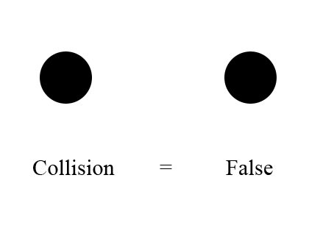
Collision detect system(1)
การตรวจจับการชนแบบพื้นฐาน
Intersector class ประกอบด้วยฟังก์ชั่น
- test() ใช้ตรวจสอบการชนกันของวัตถุ
-find() ใช้ตรวจสอบการชนพร้อมทั้งเก็บค่าที่บอกถึงตำแหน่งที่ชน

Slide 33
Collision detect system(3)
การตรวจจับการชนแบบประยุกต์ด้วย collision group เป็นการแบ่งกลุ่มของวัตถุที่สามารถชนกันได้ โดยจะทำการตรวจสอบการชนภายในกลุ่มเท่านั้น
ในคลาสต้นแบบจะมีฟังก์ชั่น
  Testintersect ใช้ในการตรวจการชนภายในกลุ่ม
  Findintersect ใช้ในการตรวจการชนภายในกลุ่ม พร้อมทั้งเก็บค่าเมื่อมีการชน
  Add เพิ่มวัตถุเข้าในกลุ่ม
  Remove นำวัตถุออกจากกลุ่ม

Slide 34
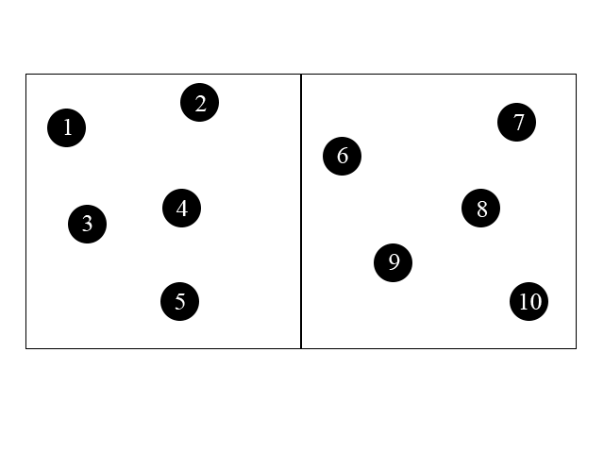
Collision detect system(4)
ตัวอย่างการคำนวณ แบบพื้นฐาน
ต้องทำการจับคู่ตรวจว่าชนกันหรือไม่กับทุกวัตถุ
ซึ่งต้องทำทั้งหมด
10*(9)/2 =45 คู่

Slide 35
Collision detect system(5)
ตัวอย่างการคำนวณแบบประยุกต์โดยใช้ collision group
ทำการจับคู่ในการตรวจจับการชนจะได้ 5*4/2=10 คู่ต่อกลุ่ม ดังนั้นต้องทำการจับคู่ทั้งหมด 20 คู่

Slide 36
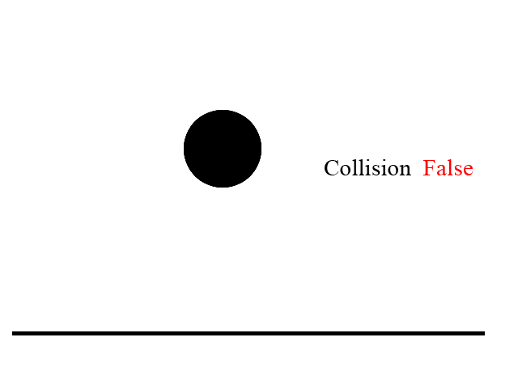
collision response system(1)
เป็นการหาว่าหลังจากที่วัตถุชนกันแล้วจะเกิดอะไรต่อไป
  เช่นมีแรงปฏิกิริยาสวนกลับในทิศทางตรงข้ามและมุมตรงข้าม

Slide 37
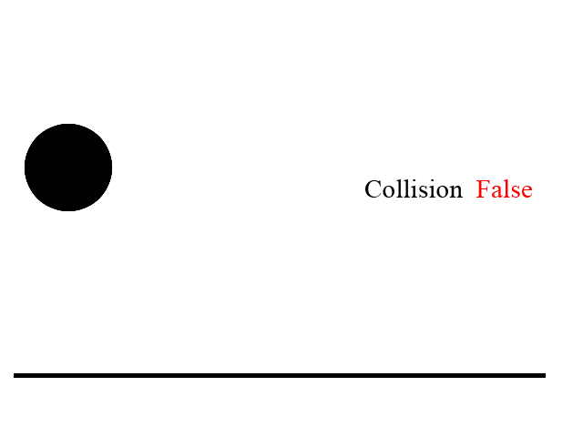
collision response system(2)
ตัวอย่างการตกกระทบของวัตถุมีทิศทางทำมุมกับระนาบ
อาศัยหลักการของมุมตกกระทบเท่ากับมุมสะท้อน

Slide 38
Rigidbody simulation(1)
เป็นการจำลองการเคลื่อนที่ของวัตถุที่ไม่เปลี่ยนรูปร่าง โดยอาศัยสมการฟิสิกส์ และสมการทางคณิตศาสตร์ เข้ามาช่วยในการคำนวณโดยแบ่งการเคลื่อนที่ได้เป็นสองส่วนด้วยกัน คือ
    การเคลื่อนที่เชิงเส้น
    การเคลื่อนที่เชิงมุม
    โมเมนตั้มเชิงเส้น
    โมเมนตั้มเชิงมุม

Slide 39
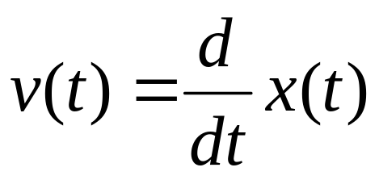
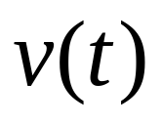
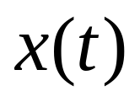
Rigidbody simulation(2)
การเคลื่อนที่เชิงเส้น
  เราสามารถหาความเร็วเชิงเส้นของวัตถุได้จาก
คือ ความเร็วของวัตถุ
คือ ตำแหน่งของวัตถุ
t คือ เวลา

Slide 40
Rigidbody simulation(3)
การเคลื่อนที่เชิงมุม
  เนื่องจากการหมุนวัตถุนั้นใช้หลักการในการหมุนแกนของวัตถุดังนั้นความเร็วในการหมุนจะขึ้นกับ rotation matrix ขนาด 3X3 ที่ใช้ในการหมุนแกนของวัตถุ ณ เวลา t

Slide 41
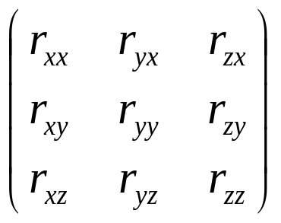

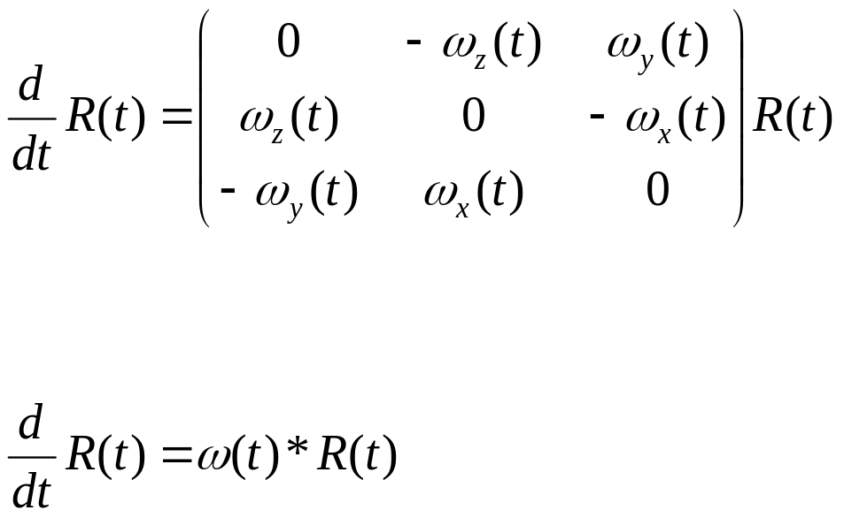



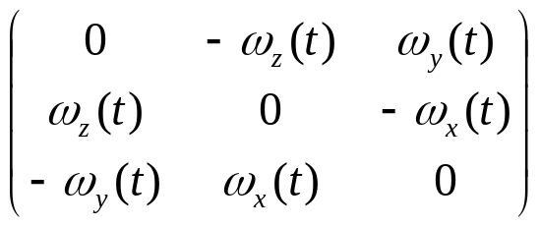

Rigidbody simulation(4)
การเคลื่อนที่เชิงมุม
เมื่อต้องการหาว่า ณ. เวลาหนึ่งวัตถุหมุนไปเท่าใดจะได้
คือ rotation matrix
คือ ความเร็วเชิงมุมของแกน x
คือ ความเร็วเชิงมุมของแกน y
คือ ความเร็วเชิงมุมของแกน z
t คือ เวลา
คือ

Slide 42
Rigidbody simulation(5)
โมเมนตั้มเชิงเส้น

Slide 43

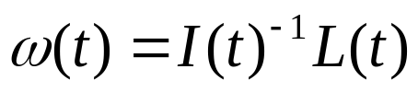
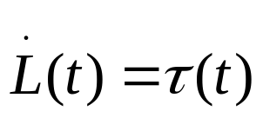
Rigidbody simulation(3)
ความสัมพันธ์ของการเคลื่อนที่เชิงมุมกับโมเมนตั้มเชิงมุม
ความเร็วเชิงมุมเท่ากับโมเมนตั้มเชิงมุมหารด้วย Inertia Tensor ของวัตถุ
และเมื่อนำ โมเมนตั้มเชิงมุมมาหาอนุพันธ์จะได้เท่ากับ torque ซึ่งก็คือความเร่งเชิงมุมของวัตถุ ณ เวลานั้น

Slide 44
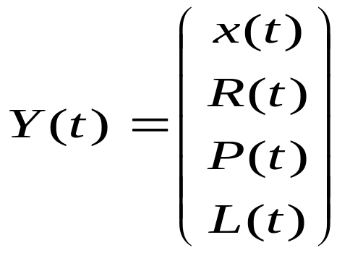
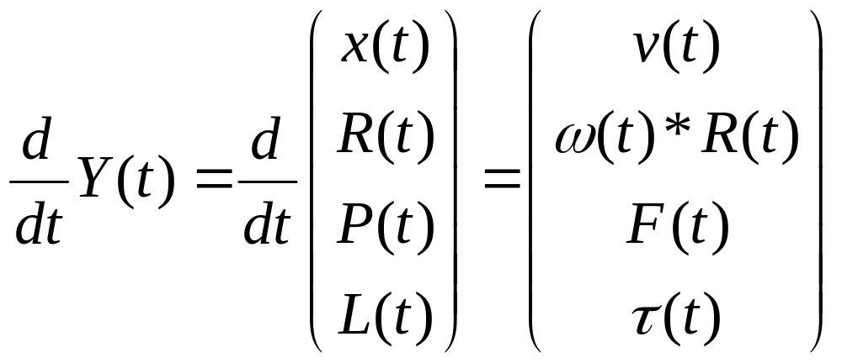
Rigidbody simulation(4)
การจัดเก็บตัวแปรต่างๆ
จากตัวแปรเหล่านี้เราสามารถหาความสัมพันธ์ของค่าต่างๆ ได้จากสมการที่กล่าวมาข้างต้น

Slide 45
ผลการดำเนินการในภาคเรียนที่ 1
ศึกษาทฤษฏีและการประยุกต์ใช้ Scene graph
ศึกษาทฤษฏีการตรวจจับการชนกันของวัตถุแบบต่างๆ
ศึกษาทฤษฏีการจำลองการเคลื่อนที่ของวัตถุแข็งคงรูป
ศึกษาทฤษฏีด้านการออกแบบเกมเอนจิน
วิเคราะห์และออกแบบเอนจินในส่วนของ Math library, Object System, Scene graph support, Render Device interface, Object to Object Intersection, Rigid body simulation
Implement Math module, Scene graph support module (Simple scene graph rendering), Geometry module

Slide 46
แผนการดำเนินการในภาคเรียนที่ 2
ทำการ Implement Render Device class, Rigid body simulation, Complex scene graph rendering(Animator, Effect), Complex collision detection (Collision Group, Bounding Volume tree), Rigid body simulation
ทำการ Implement Terrain Support Module
ทำการวิเคราะห์ออกแบบเพิ่มเติมในส่วนของ Shader support ใน Scene graphและเรื่องของ Effect พิเศษต่างๆ (ถ้าเป็นไปได้)
ทำการออกแบบ Wrapper Class เพื่อให้สามารถใช้งาน Engine ได้ง่ายขึ้น เช่น Load file ประเภทต่างๆ มาสร้างเป็น Scene graph เป็นต้น รวมไปถึงการสร้าง Wrapper Class ในส่วนของ Sound, Network, Input API ด้วย
ออกแบบและพัฒนา demo การใช้ Engine ในเรื่องต่างๆ

